Slide 1
Menu dan penjendelaan kelompok 7 disusun oleh :
Hafidh Ridwan Fakhruddin (123180121)
Muhammad Ibnu Zaqi (123180164)
Mahardika Rahman Rizky (123180178)

Slide 2
Apa sih menu itu ?
Menu = daftar sejumlah pilihan dalam jumlah terbatas, yang biasanya berupa suatu kalimat atau kumpulan suatu kata.
Cara untuk mengelompokkan menu :
Pengkategorian, pilihan dari tipe yang serupa ditempatkan bersama
Urutan yang lazim, contoh : urutan berdasar abjad
Jumlah pemakaian, pilihan yang sering digunakan terletak dekat dengan bagian atas .
Pastikan tidak ada item menu yang duplikasi atau overlapping.

Slide 3
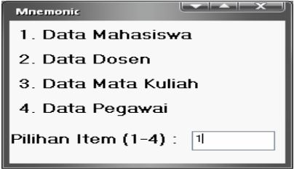
Jenis – jenis menu antara lain :
1. Menu Tunggal
a. Mnemonic letters
-> pilihan item menggunakan huruf awal dapat
berupa angka atau huruf

Slide 4
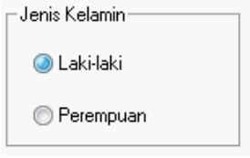
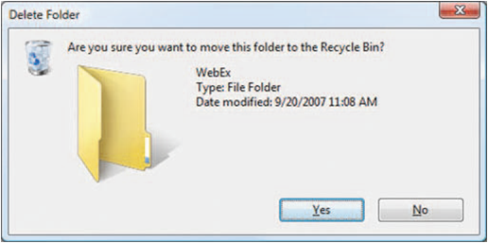
b. Radio Button
-> dimana user memilih diantara pilihan di radio
Button tersebut.
c. Button choice
-> dimana user memilih salah satu tombol
dari pilihan

Slide 5
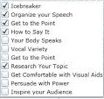
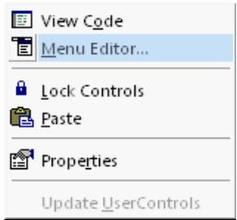
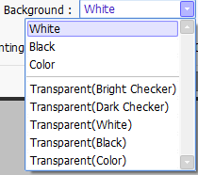
d. Multiple selection menus atau check boxes
-> dimana pilihan dapat dipilih > 1
e. Pop-up menus atau context menus
-> tampilan menu tampil saat diklik kanan
f. Scrolling list box choice
-> tampilan menu dengan bentuk listbox

Slide 6
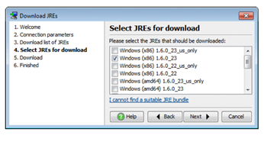
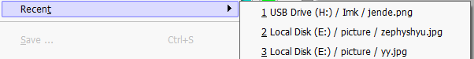
g. Scrolling combo box choice
-> perpaduan antara scrolling & multiple choice
h. Trackbar menu atau alpha slidermenu
-> tampilan menu yang tampil jika menggeser
menu

Slide 7
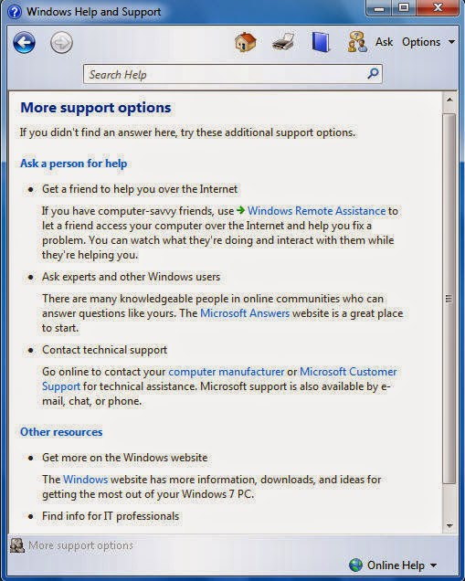
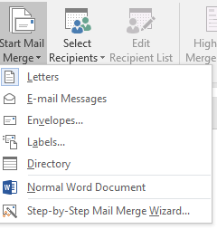
Embedded links/ Hyperlinks
-> tampilan menu dengan item – item disusun tidak
Beraturan atau hanya mengikuti alur cerita.
j. Main menu, iconic, menus, toolbars/pallets
-> menu yang digabungkan dengan icon

Slide 8
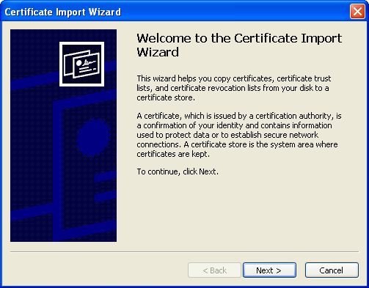
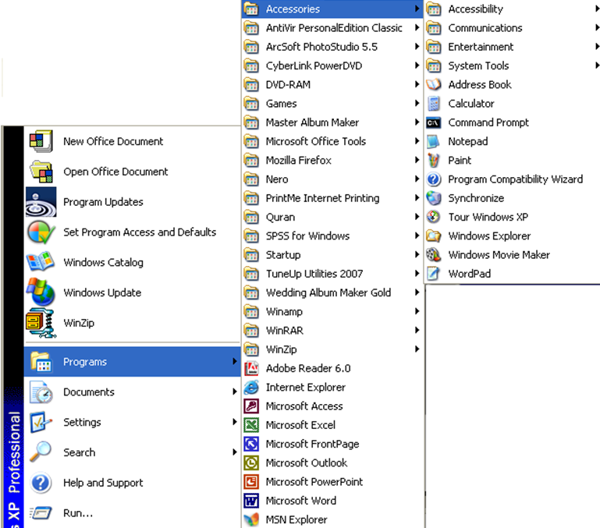
2. Linear Sequences dan Multiple Menus
->menu yang memandu user untuk proses yang kompleks
Contoh : (instruksi menu install aplikasi)
3. Tree-structured Menus
-> terdapat struktur - struktur menu dalam menu ada menu
yang lain

Slide 9
Sistem Menu
Sistem menu merupakan pilihan yang tepat untuk menunjukkan kemampuan dan fasilitas yang dimiliki oleh sebuah program aplikasi kepada pengguna.
Jenis sistem menu antara lain :
Sistem menu datar
Sistem menu Tarik

Slide 10
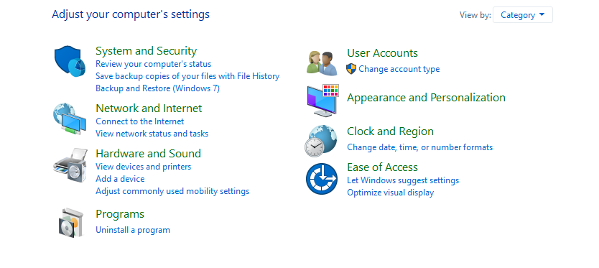
Sistem menu datar
Sistem menu datar menampilkan semua pilihan secara lengkap (dapat berupa kalimat yang panjang )

Slide 11
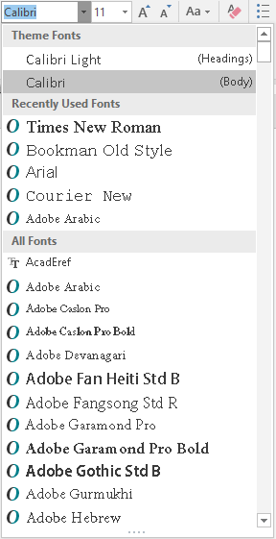
Sistem menu tarik (pull-down)
Sistem menu tarik pada dasarnya adalah sistem menu yang pilihan –
pilihannya dikelompokkan menurut kategori tertentu sehingga
membentuk semacam hirarki pilihan.
Pada hirarki tertinggi pilihan itu disebut dengan menu utama dan dalam
menu utama tersebut terdapat sub unit – sub unit yang telah dipisah
berdasar kategori tertentu misalnya tipenya sama, memiliki fungsi yang
Hampir sama dll.

Slide 12
PENJENDELAAN
Jendela (window) adalah bagian dari layar tampilan yang digunakan untuk menampilkan informasi yang berupa gambar dan / atau teks
Dialog berbasis window dapat dikelompokkan menjadi 4, yaitu :
1. Jendela TTY (TeleType)
2. Time – Multiplexed Windows
3. Space Multiplex window
4. Jendela Non Homogen

Slide 13
Jendela TTY (TeleType)
Jenis jendela yang paling sederhana (tampilan apa adanya) yaitu terdiri atas sebuah jendela yang mempunyai fasilitas pemindahan halaman (scrolling) secara otomatis pada satu arah.
Dalam jendela ini pengguna mengetikkan perintah pada bagian bawah dari layar tampilan, dan komputer akan memberikan tanggapan yang juga ditunjukkan pada bagian bawah dari layar tersebut.
Ciri utama dari jendela jenis TTY adalah ketika kursor sudah berada pada suatu baris, maka kursor itu tidak dapat dipindah ke baris sebelumnya atau diatasnya.
Contohnya : pada saat berada pada DOT Prompt

Slide 14
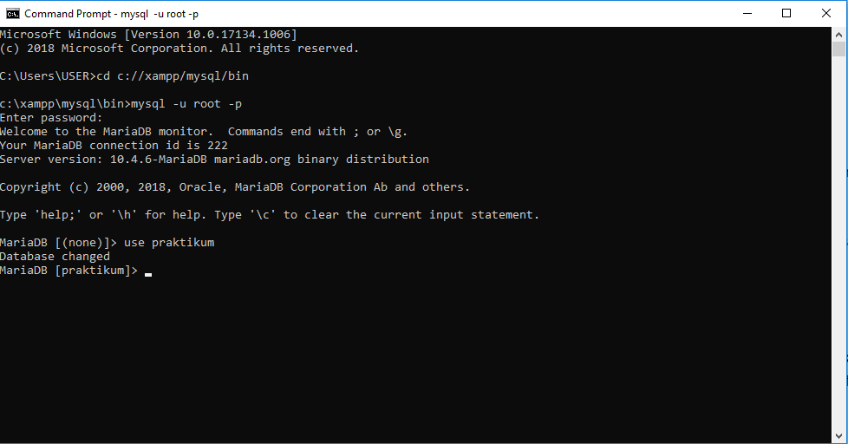
Contoh TTY

Slide 15
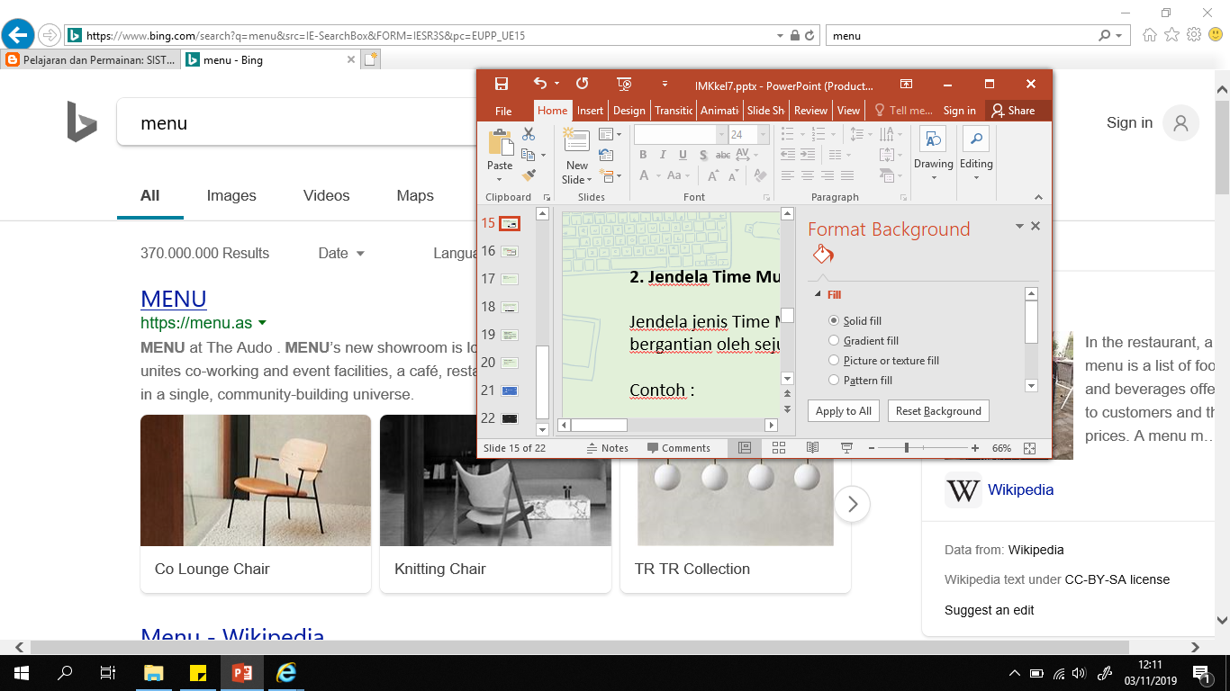
2. Jendela Time Multiplexed Windows
Jendela jenis Time Multiplexed Windows ini dapat menggunakan jendela secara bergantian oleh sejumlah waktu yang berbeda.
Contoh :

Slide 16
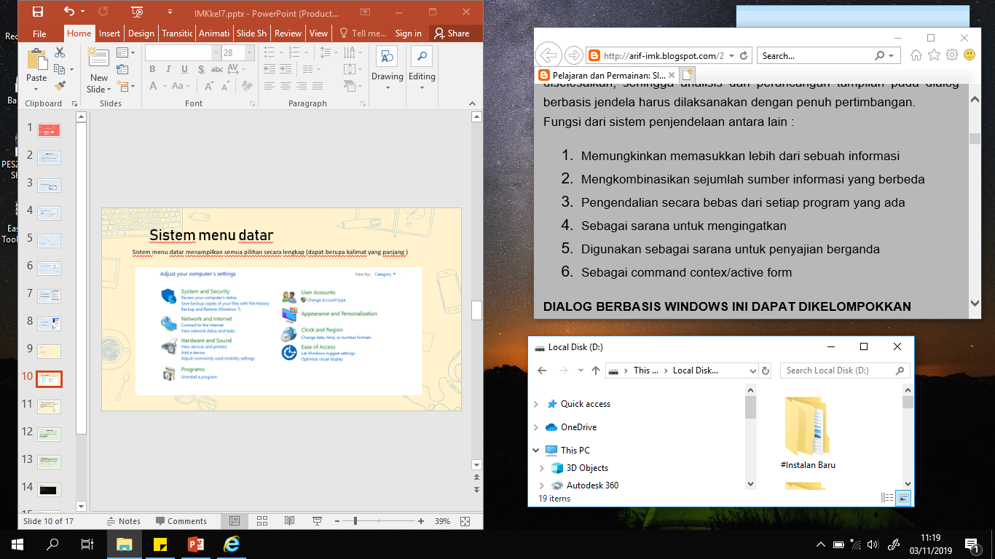
3. Space Multiplexed Windows Lebar layar dibagi-bagi menjadi beberapa jendela dengan ukuran yang bervariasi, dan jendelanya dapat ditentukan berdasarkan ketergantungan antara satu jendela dengan jendela lain tergantung dari model jendela yang diinginkan
Contoh:

Slide 17
4. Jendela Non Homogen
Jenis jendela yang tidak dapat dikelompokkan pada jenis jendela diatas (jenis jendela yang digunakan dengan fasilitas aplikasi itu sendiri dengan menggunakan instruksi Preview).

Slide 18
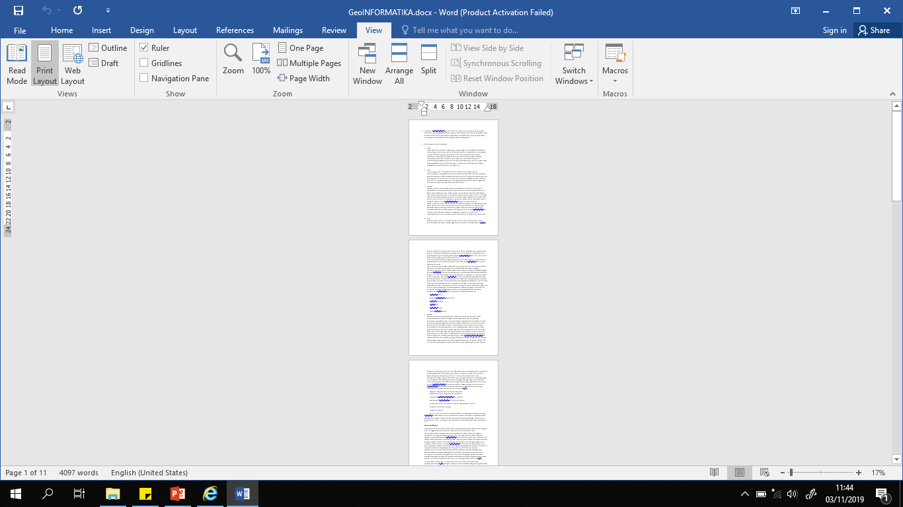
Contohnya : ikon dan zooming window. Pada zooming window, pengguna dapat melihat bagian tertentu dari objek yang diamati secara lebih terinci, karena jendela ini dapat diperbesar maupun diperkecil sesuai dengan kebutuhan

Slide 19
PEMANFAATAN / FUNGSI SISTEM PENJENDELAN
1. Penampilan lebih banyak informasi.
Dengan sistem penjendelaan seorang pengguna dapat menampilkan sejumlah informasi yang berbeda pada masing-masing jendela. Sehingga pada saat yang bersamaan pengguna dapat melihat berbagai informasi berbeda satu sama lain.
2. Pengaksesan banyak sumber informasi.
Karena sistem penjendelaan dapat menampilkan sejumlah informasi berbeda, masing-masing pada jendela yang berbeda dengan waktu yang sama, maka secara bersamaan pengguna dapat mengakses sumber informasi yang berbeda.
3. Pengkombinasian berbagai sumber informasi.
pengguna dapat mengkombinasikan sumber-sumber informasi untuk mendapatkan satu kesatuan informasi yang bulat.

Slide 20
PEMANFAATAN / FUNGSI SISTEM PENJENDELAN
4. Pengontrolan bebas atas sejumlah program.
Pengguna dapat membuka sejumlah program aplikasi secara bersama-sama.
5. Penyajian jamak.
Jendela-jendela dapat ditampilkan secara jamak sehingga memudahkan pengguna melakukan aktivitas.

Slide 21
ADA PERTANYAAN ?
JIKA TIDAK TERIMA KASIH

Slide 22
Pertanyaan
1.

